Slide 1
KNIHOVNY
Jiří Mihola

Slide 2
Klementinum – Národní knihovna Praha

Slide 3
Klementinum

Slide 4
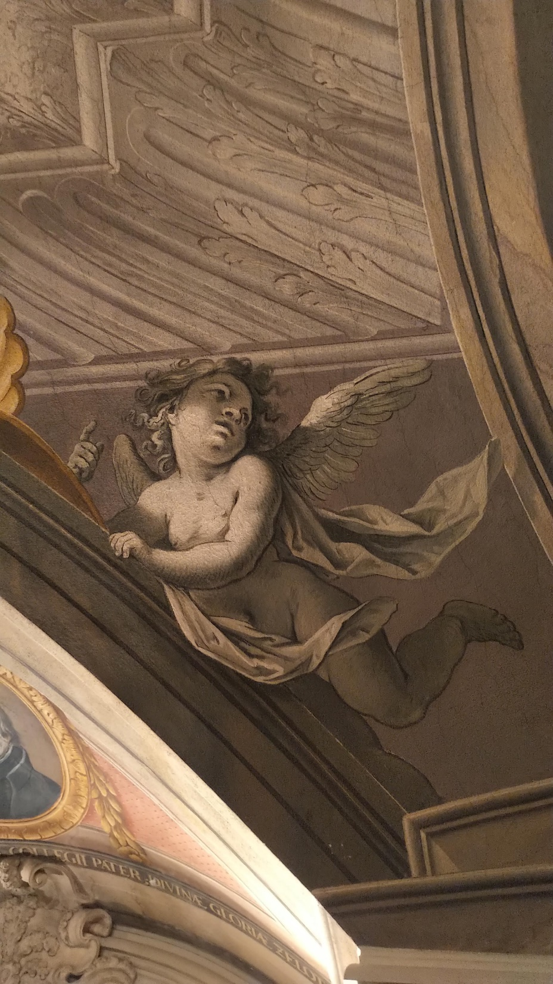
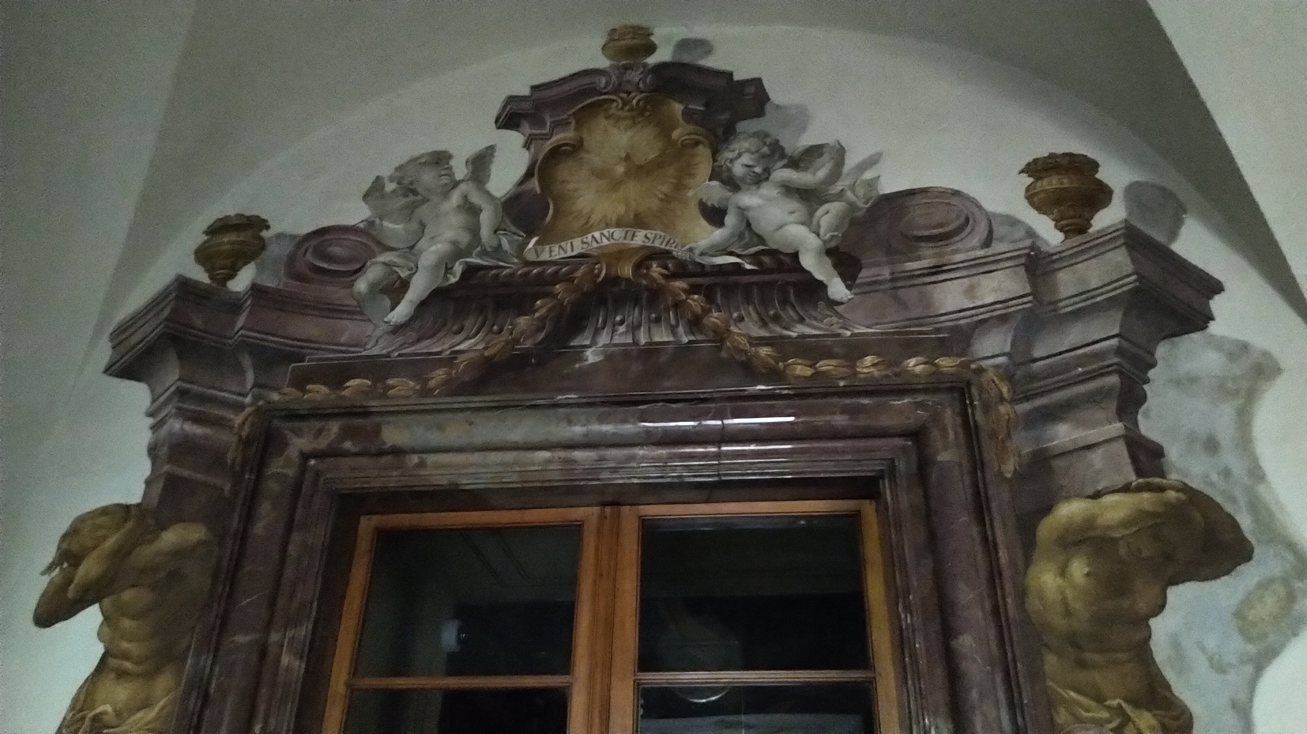
Klementinum

Slide 5
Zrcadlová kaple – Klementinum

Slide 7
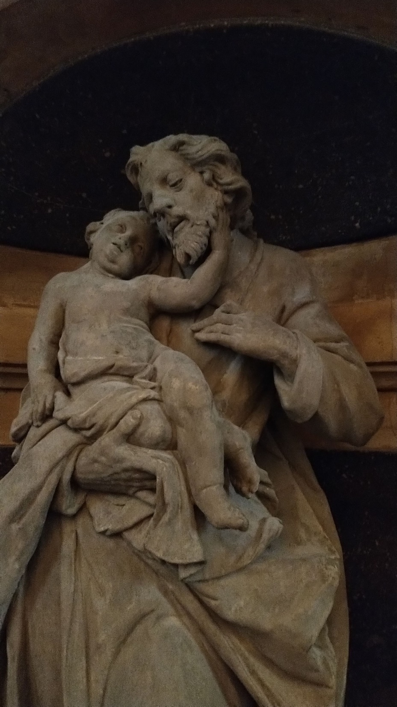
Zrcadlová kaple

Slide 8
Zrcadlová kaple

Slide 9
Strahov – Teologický sál

Slide 10
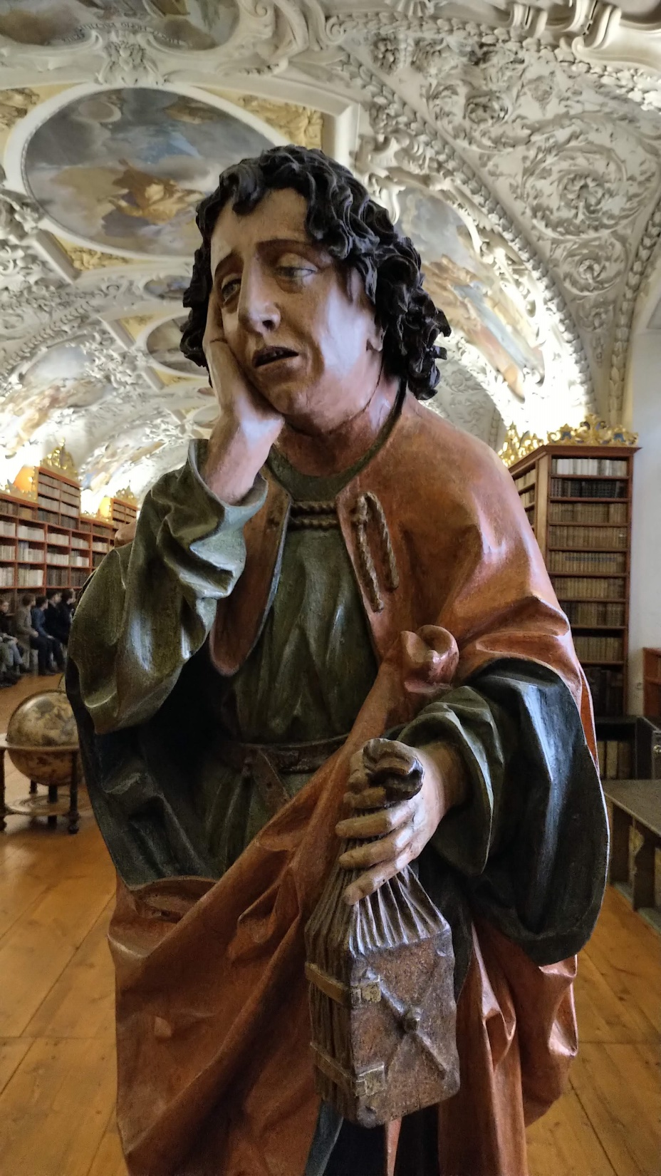
Teologický sál

Slide 11
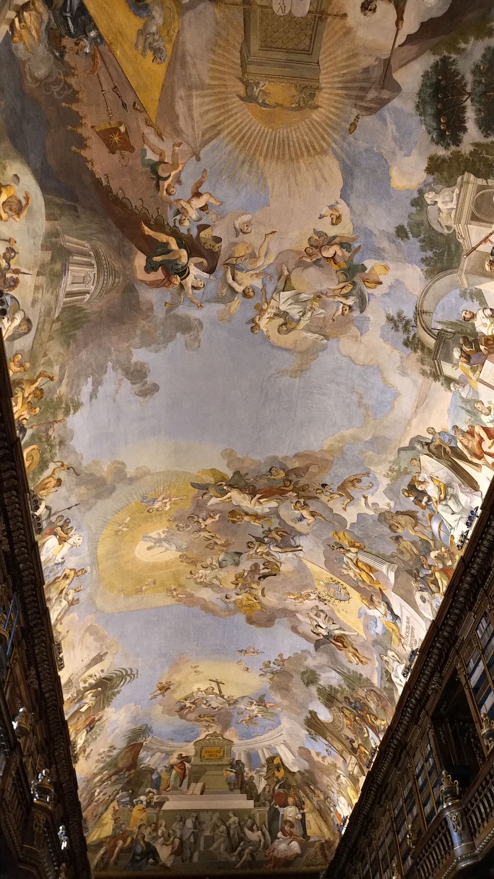
Filozofický sál

Slide 12
Kapucíni

Slide 13
Kapucíni

Slide 14
Agustiniáni – Staré Brno

